Slide 1



Slide 2
API

Slide 3

DO QUE UMA API É COMPOSTA?
EndPoints
De onde nossos dados são extraídos
API Key
Public | | Private
Verbos
GET, PUT, POST, DELETE, etc.
Método de Consumo
JSON ou XML (em APIs REST).

Slide 4
PROTOCOLO HTTP

Slide 5
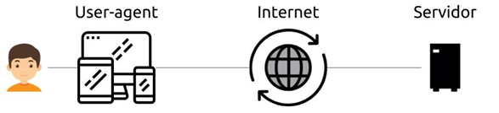
COMO FUNCIONA O PROTOCOLO HTTP?
Requisições de um servidor HTTP (apache/nginx) retornam um Status, que são códigos para análise (que o programador deve predefinir na rotina).

Slide 6
VERBOS

Slide 7
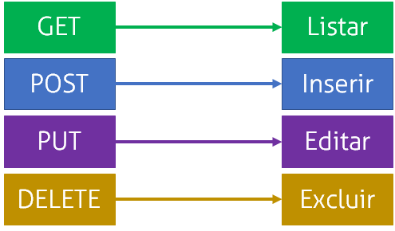
O QUE SÃO VERBOS?

Slide 8
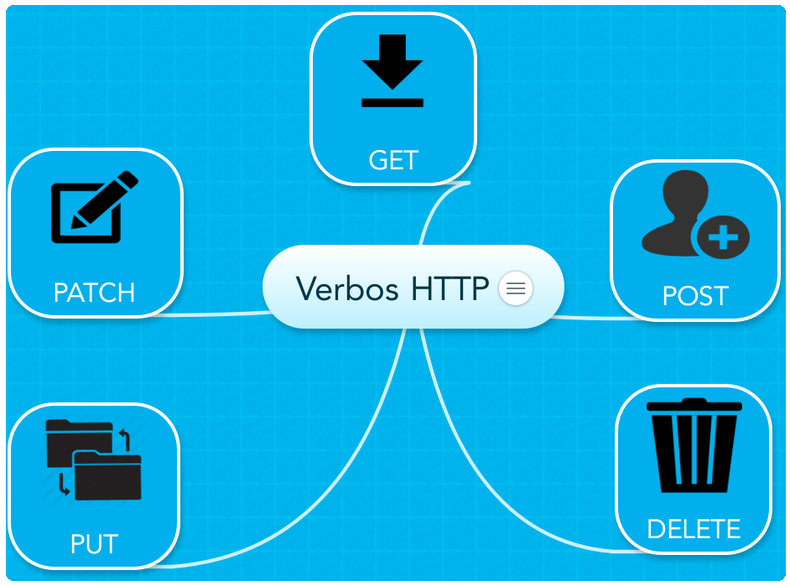
O QUE SÃO VERBOS?
Verbos HTTP são requisições feitas para um servidor HTTP (Apache, nginx, etc);
Cada requisição retorna informações/dados que são armazenados em XML ou JSON (no caso de APIs REST);
Deve-se tratar os casos de erro com os códigos de Status HTTP.

Slide 9
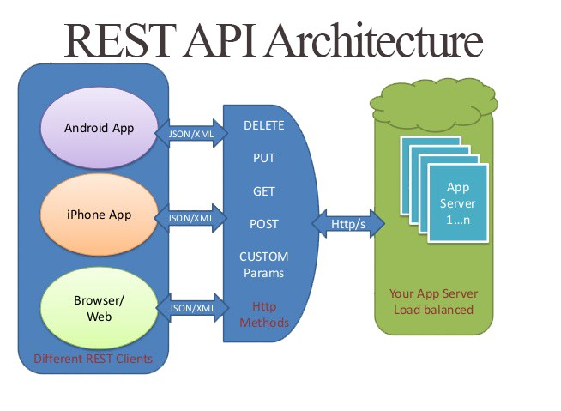
API & VERBOS HTTP
Uma API REST funciona, recebendo e retornando chamadas HTTP, por meio de verbos:
GET
PUT
POST
DELETE

Slide 10
CÓDIGOS DE RETORNO

Slide 11
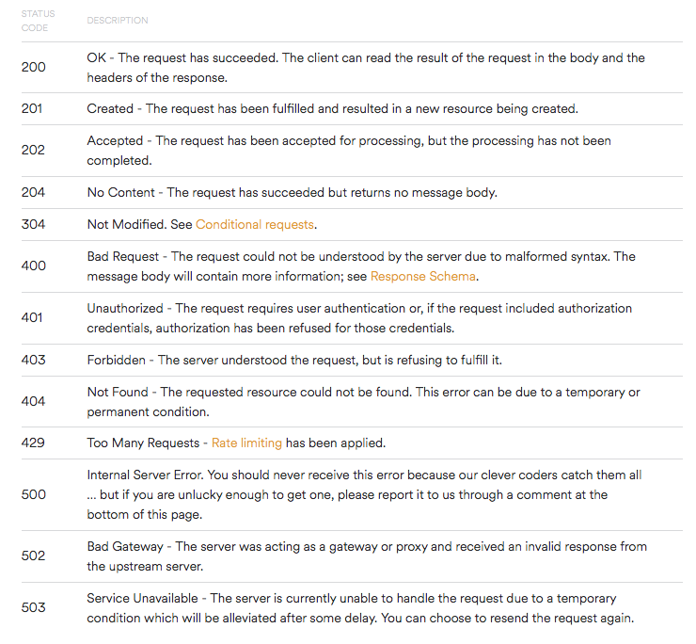
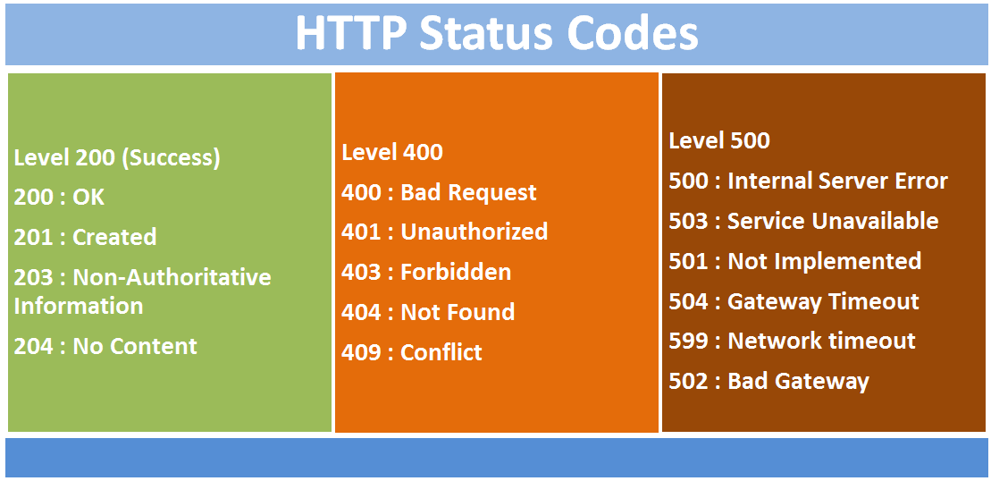
CÓDIGOS DE RETORNO

Slide 12
VUE-CLI

Slide 13


VUE-CLI — COMMAND LINE INTERFACE
Interface de Linha de Comando para instalação/automatização de projetos;
Auxilia na Instalação de Temas, Pacotes, Módulos, Plug-ins, etc;
Utiliza NPM como gerenciador padrão, porém pode-se usar o Yarn, basta configurar na instalação;

Slide 14
AMBIENTE DE DESENVOLVIMENTO

Slide 15
MONTANDO AMBIENTE – NPM + VUE-CLI
$ npm install --global vue-cli
$ vue init webpack nome-projeto
$ npm install
$ npm run dev
[CTRL + C] para parar o server
$ npm install vue-material --save
$ npm install axios --save

Slide 16
IMPLEMENTAÇÃO

Slide 17
IMPLEMENTANDO A API
Do que precisamos:
Endereço do EndPoint
Chave de Autenticação
Obter através do site da API escolhida
Cliente HTTP → AXIOS

Slide 18
LINKS DE APOIO E REFERÊNCIAS
Entendendo um pouco mais sobre o Protocolo HTTP:
https://nandovieira.com.br/entendendo-um-pouco-mais-sobre-o-protocolo-http
Introdução ao Vue
https://br.vuejs.org/v2/guide/
Spotify WEB API
https://developer.spotify.com/documentation/web-api/
Vue Material Design
https://vuematerial.io
Consumindo API da Marvel com Vue.js
https://inside.contabilizei.com.br/consumindo-api-da-marvel-com-vue-js-1d50f00baf58
O que é uma API:
https://www.up.edu.br/blogs/engenharia-da-computacao/2016/07/01/o-que-e-uma-api/

Slide 19
VAMOS CONHECER O VUE

